Slide 1
Английский театр эпохи возраждения

Slide 2
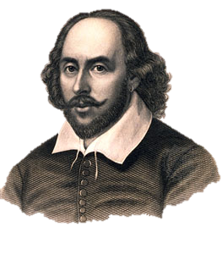
Своим расцветом театр английского Возрождения обязан прежде всего Вильяму Шекспиру (1564–1616). Драматургия Шекспира – итог всего предшествующего развития драмы, вершина театральной поэзии мира, перспектива дальнейшего движения театральной истории.

Slide 3
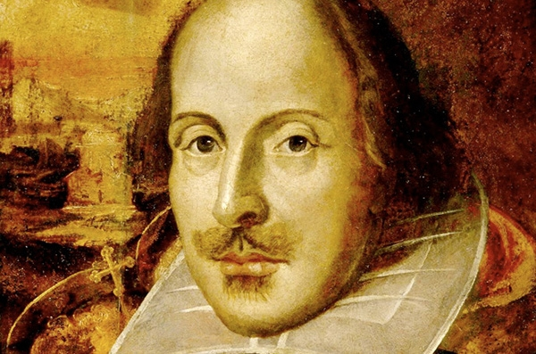
В первый, «оптимистический» период своего творчества Шекспир писал комедии, овеянные светлыми, радостными настроениями.

Slide 4
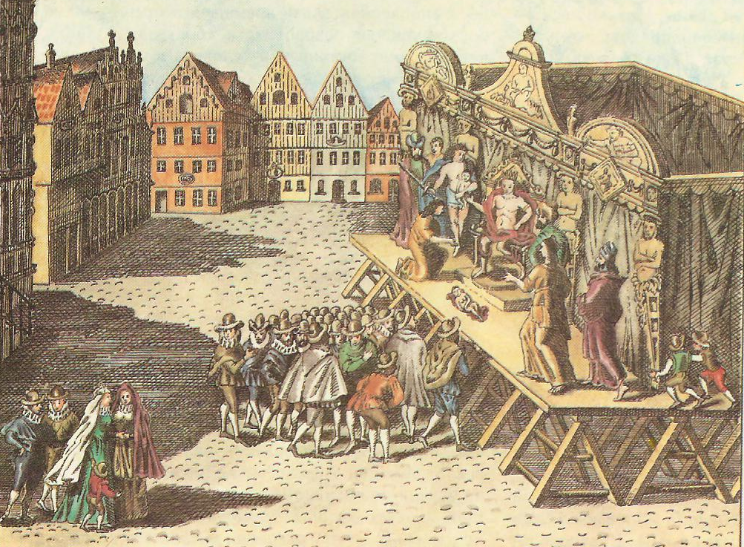
«Трагедия родилась на площади», – писал А. С. Пушкин, имея в виду отдаленные истоки творчества Шекспира – народный театр средневековых мистерий. Традиции площадного театра – широкий охват событий, чередование комедийных и трагических эпизодов, стремительную динамику действия – сохранили предшественники Шекспира драматурги Р. Грин, К. Марло и другие. Они несли на сцену гуманистические и вольнолюбивые идеи, показывали новых героев – обладателей сильной воли и цельного характера.

Slide 5
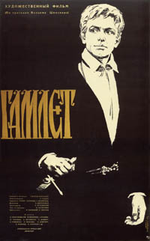
Но когда перед проницательным взором поэта открылось «море бедствий», когда неумо­лимый ход истории все острей и острей обнажал противоречия мира, идеальный образ человека в его произведениях сменился другим героем – жаждущим власти и собственности, эгоистом и корыстолюбцем, а порой и преступником. Первым этот трагический поворот времени отметил Шекспир в трагедии «Гамлет». Вспоминая свой еще недавний восторг перед человеком – «чудом природы», Гамлет с горькой иронией называет его «квинтэссенцией праха». Шекспир уже видел, что распались все связи и отношения в государстве, в семье, в идеях и принципах.

Slide 6
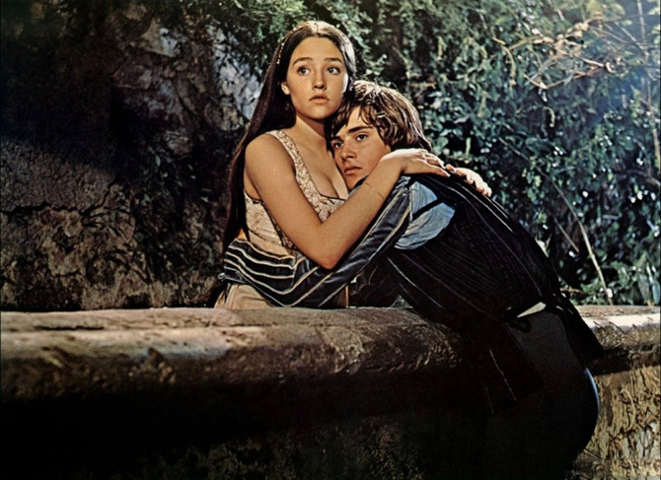
Но герои Шекспира не склонились перед миром зла. Вступая в борьбу и падая жертвами своих всесильных противников, герои трагедий Шекспира (Гамлет, Лир или Отелло) даже самой своей гибелью утверждали гуманистические идеалы, веру в человека и его светлую судьбу. Именно в этом бессмертие шекспировских трагедий и правда их современного звучания.

Slide 7
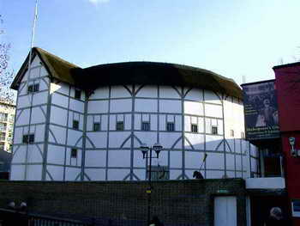
Шекспировский театр «Глобус» был размещен среди других театров – на южном берегу Темзы, за чертой Лондона, так как власти запрещали зрелища в самом городе. Здание театра венчала небольшая вышка, где во время спектакля развевался флаг.

Slide 8
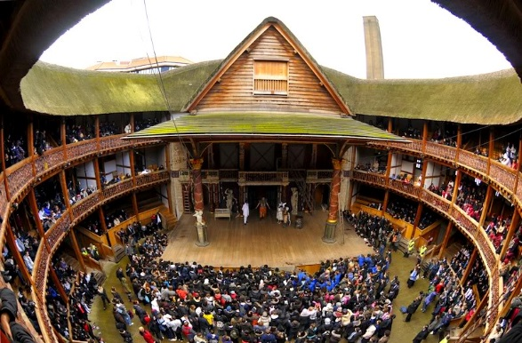
Действие шло под открытым небом – масса народа стояла перед сценой, богатые горожане располагались на галереях, которые тремя ярусами опоясывали круглые стены театра. Сцена делилась на три части: переднюю – просцениум, заднюю, отделенную двумя боковыми колонна­ми и прикрытую соломенным навесом, и верхнюю – в виде балкона над задней сценой. Сцена была украшена коврами и циновками, а сверху подвешивалось полотнище – черное в трагедиях и голубое в комедиях. Место действия обозначалось деталью (дерево ука­зывало, что действие происходит в лесу, а трон – что во дворце).

Slide 9
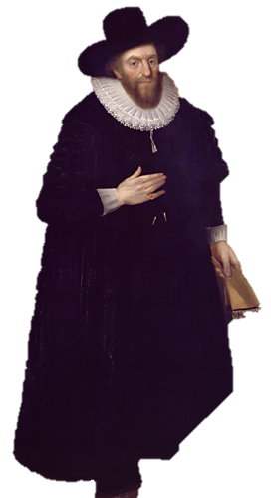
Состав труппы был невелик – всего 8–12 человек. Порой каждому актеру приходилось исполнять до трех и больше ролей в пьесе. Героинь играли миловидные, хрупкие юноши. Крупнейшими трагическими актерами были Эдуард Аллейн, игравший с особым успехом в пьесах К. Марло, и Ричард Бербедж – лучший исполнитель ролей Гам­лета, Лира, Отелло и Макбета. В комедийных ролях блистали актеры Ричард Тарлтон и Уильям Кэмп.

Slide 10
Во время английской буржуазной революции театральные зрелища были запрещены специальным указом, изданным парламентом в 1642 г., и возобновились в 1660г., после реставрации монархии в Англии.

Slide 11
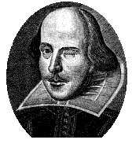
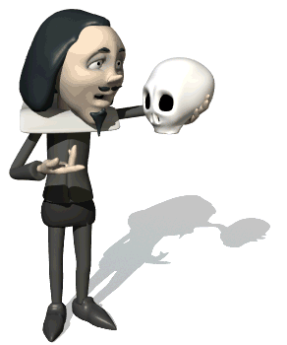
Спасибо за внимание!

